Slide 1

Kể chuyện – Lớp 4
Kể chuyện đã nghe, đã đọc

Slide 2


KHỞI ĐỘNG

Slide 3
Kể lại toàn bộ câu chuyện: Những chú bé không chết?
Câu chuyện ca ngợi phẩm chất gì ở các chú bé?

Slide 4
Kể chuyện
Ôn kể chuyện đã nghe, đã đọc

Slide 5
Kể chuyện
Ôn kể chuyện đã nghe, đã đọc
* Đề bài: Kể lại một câu chuyện nói về lòng dũng cảm mà em đã được nghe hoặc được đọc.
Gợi ý :
1. Nhí l¹i nh÷ng bµi em đã häc nãi vÒ lßng dòng c¶m:

Slide 6
Nội dung biểu hiện của lòng dũng cảm:
Dũng cảm trong chiến đấu.
Dũng cảm trong đấu tranh chống thiên tai.
Dũng cảm trong đấu tranh vì lẽ phải.
Dũng cảm trong đấu tranh với bản thân mình.
Những truyện về lòng dũng cảm:
- Truyện cổ tích.
Truyện về các anh hùng trong lịch sử đấu tranh chống ngoại xâm của dân tộc ta.
Truyện hoặc các tin tức đăng trên báo chí ca ngợi các tấm gương dũng cảm quên mình cứu dân.
Truyện thiếu nhi.

Slide 7
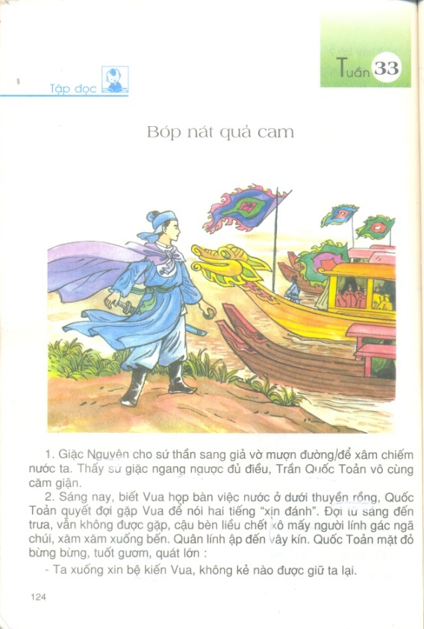
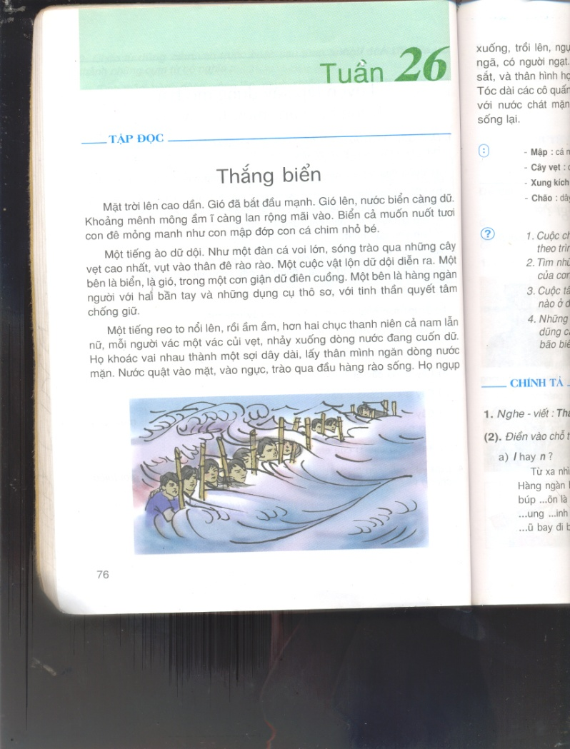
Gợi ý :

Slide 8
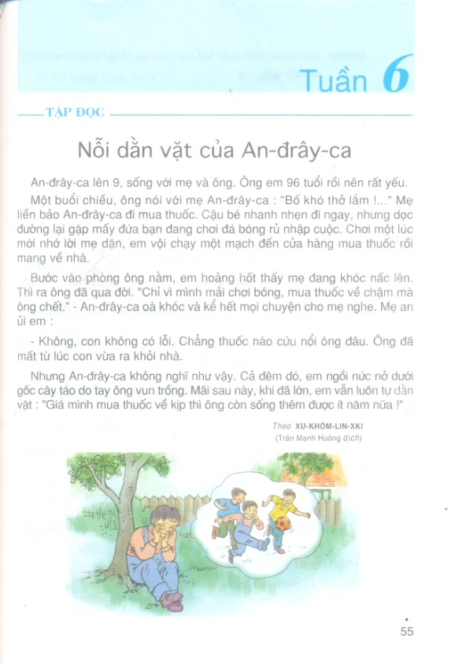
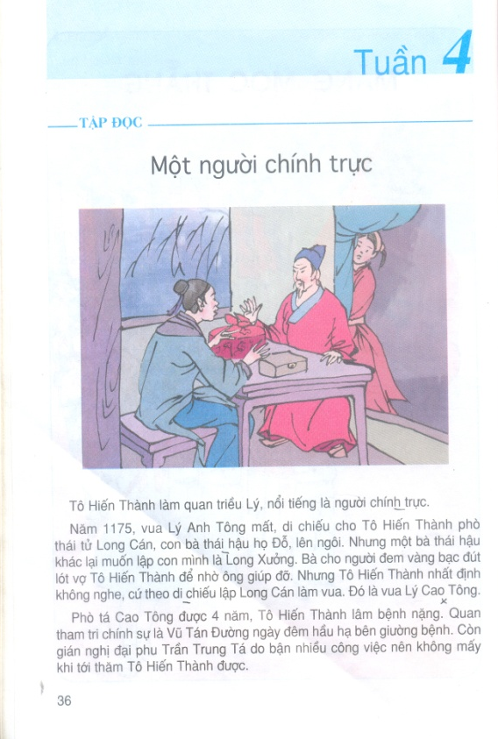
Gîi ý :

Slide 9
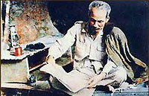
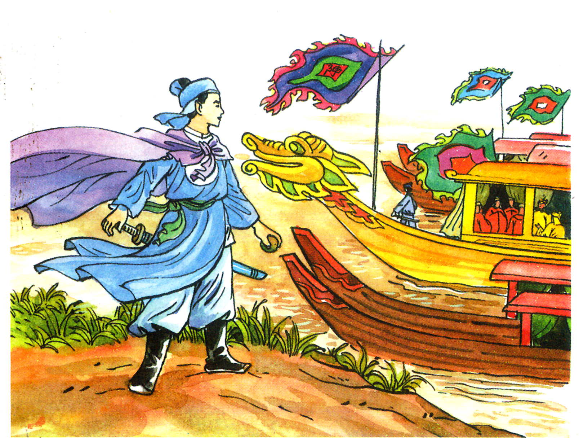
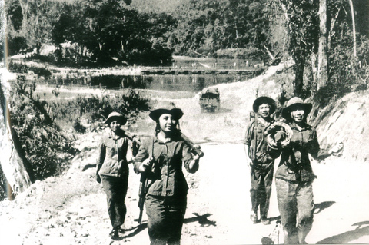

Slide 10
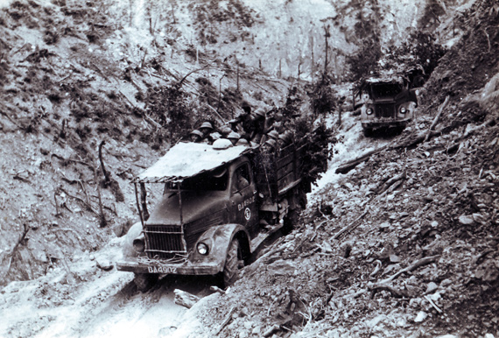
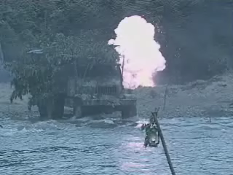
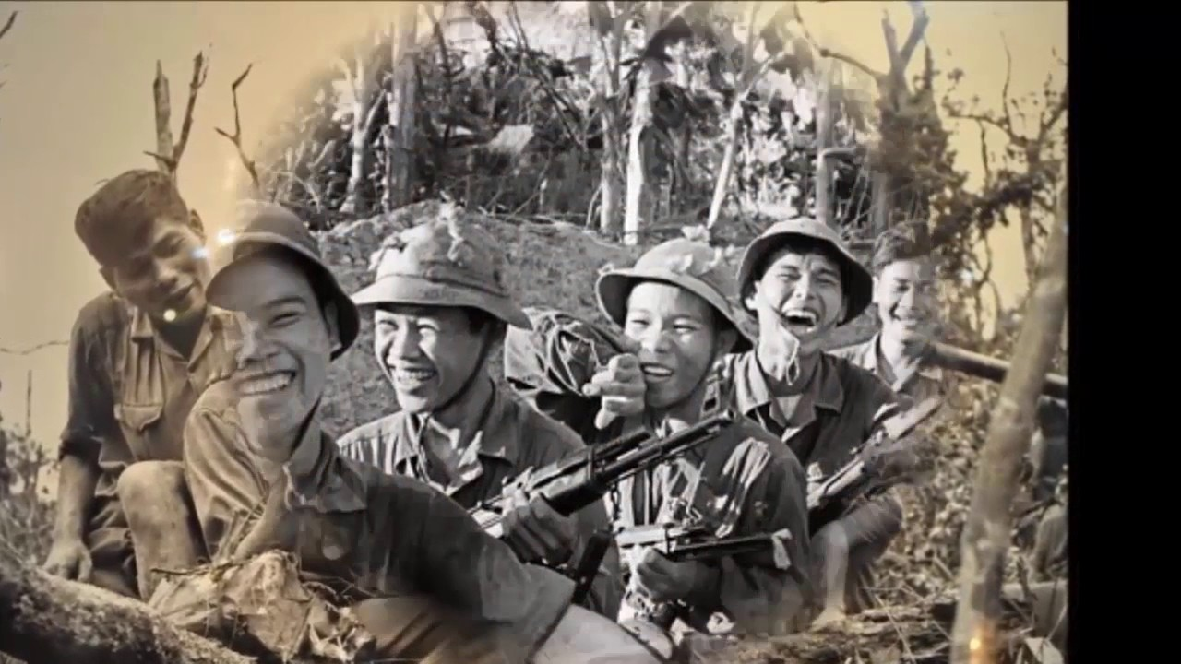

Slide 11
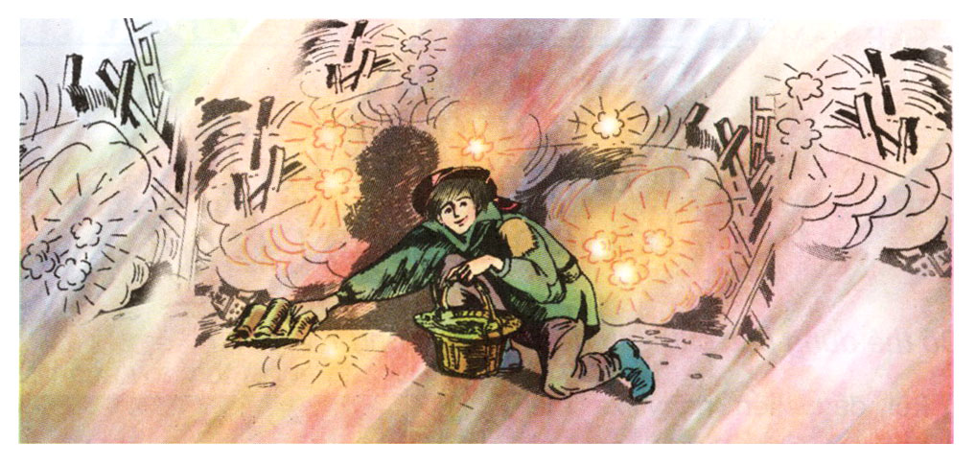

Slide 12



Gợi ý:
2.Tìm những câu chuyện ngoài sách giáo khoa.

Slide 13
Các em lựa chọn câu chuyện nào để kể cho cô và các bạn?
Nội dung biểu hiện lòng dũng cảm trong câu chuyện của em là gì?
Dũng cảm trong chiến đấu
Dũng cảm trong đấu tranh chống thiên tai.
Dũng cảm trong đấu tranh vì lẽ phải.
Dũng cảm trong đấu tranh với bản thân mình.

Slide 14
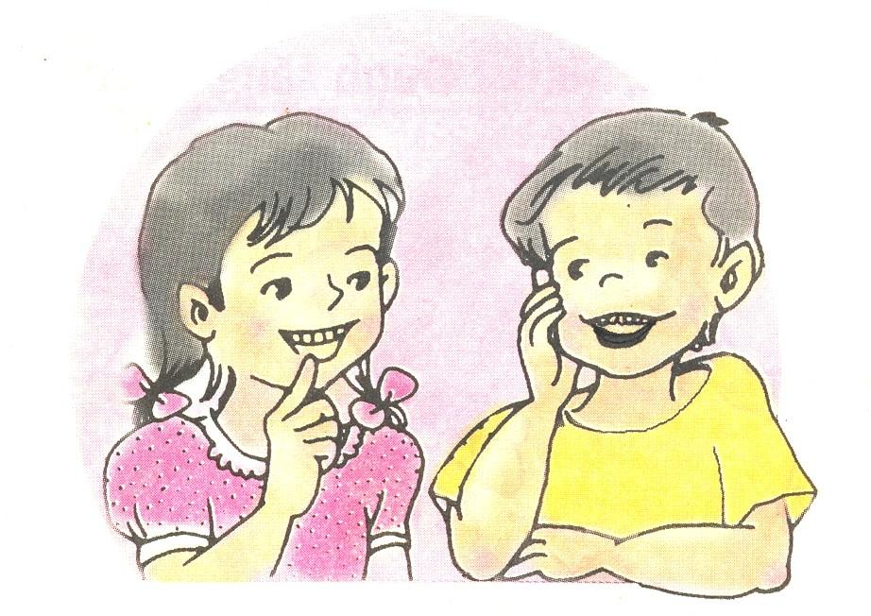
3.Kể chuyện

Slide 15

Xin chào các em học sinh.

